Slide 1
Министерство просвещения и воспитания Ульяновской области
Департамент по надзору и контролю в сфере образования
О порядке перевода обучающихся
Витушкина Валерия Анатольевна,
консультант отдела государственного контроля (надзора) в сфере образования
21 января 2022 г.

Slide 2
Министерство просвещения и воспитания Ульяновской области
Департамент по надзору и контролю в сфере образования
МИНПРОСВЕЩЕНИЯ РОССИИ ПРИКАЗ
от 6 августа 2021 года N 533
«Об утверждении Порядка перевода обучающихся в другую образовательную организацию, реализующую образовательную программу среднего профессионального образования»
МИНОБРНАУКИ РОССИИ ПРИКАЗ
от 10 февраля 2017 года N 124
«Об утверждении Порядка перевода обучающихся в другую организацию, осуществляющую образовательную деятельность по образовательным программам среднего профессионального и (или) высшего образования»
1 марта 2022 г.
Витушкина Валерия Анатольевна, консультант отдела государственного контроля (надзора) в сфере образования

Slide 3
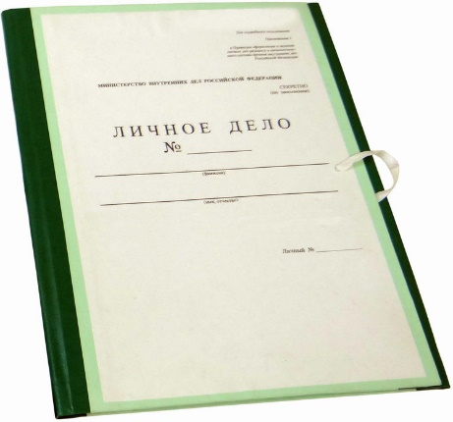
Министерство просвещения и воспитания Ульяновской области
Департамент по надзору и контролю в сфере образования
СПРАВКА О ПЕРИОДЕ ОБУЧЕНИЯ
СПРАВКА О ПЕРЕВОДЕ
Уровень образования, на основании которого поступил обучающийся для освоения соответствующей образовательной программы.
Перечень и объем изученных учебных предметов, курсов, дисциплин (модулей), пройденных практик.
Оценки, выставленные при проведении промежуточной аттестации.
Образовательная программа – программа подготовки квалифицированных рабочих, служащих или программа подготовки специалистов среднего звена, код и наименование профессии, специальности, на которую обучающийся будет переведен.
Перечень изученных учебных предметов, курсов, дисциплин (модулей), пройденных практик, выполненных научных исследований, которые будут перезачтены или переаттестованы обучающемуся при переводе.
Подпись руководителя принимающей организации или исполняющего его обязанности, или лица, наделенного на основании приказа соответствующими полномочиями руководителя, печать принимающей организации.
Витушкина Валерия Анатольевна, консультант отдела государственного контроля (надзора) в сфере образования

Slide 4
ЗАЯВЛЕНИЕ об отчислении в порядке перевода в принимающую организацию
ПРИКАЗ об отчислении обучающегося в связи с переводом в другую организацию
Министерство просвещения и воспитания Ульяновской области
Департамент по надзору и контролю в сфере образования
Заверенная выписка из приказа об отчислении.
Оригинал документа об образовании или об образовании и о квалификации, на основании которого указанное лицо было зачислено (далее – документ о предшествующем образовании).
Витушкина Валерия Анатольевна, консультант отдела государственного контроля (надзора) в сфере образования

Slide 5
Министерство просвещения и воспитания Ульяновской области
Департамент по надзору и контролю в сфере образования
ЛИЧНОЕ ДЕЛО ОТЧИСЛЕННОГО ЛИЦА
студенческий билет
зачетную книжку
иные предусмотренные законодательством или локальными нормативными актами документы, подтверждающие обучение в исходной организации
заверенная выписка из приказа об отчислении в связи с переводом
копия документа о предшествующем образования
Витушкина Валерия Анатольевна, консультант отдела государственного контроля (надзора) в сфере образования

Slide 6
Министерство просвещения и воспитания Ульяновской области
Департамент по надзору и контролю в сфере образования
ПРИКАЗ
о зачислении
в порядке перевода
Витушкина Валерия Анатольевна, консультант отдела государственного контроля (надзора) в сфере образования

